Slide 1
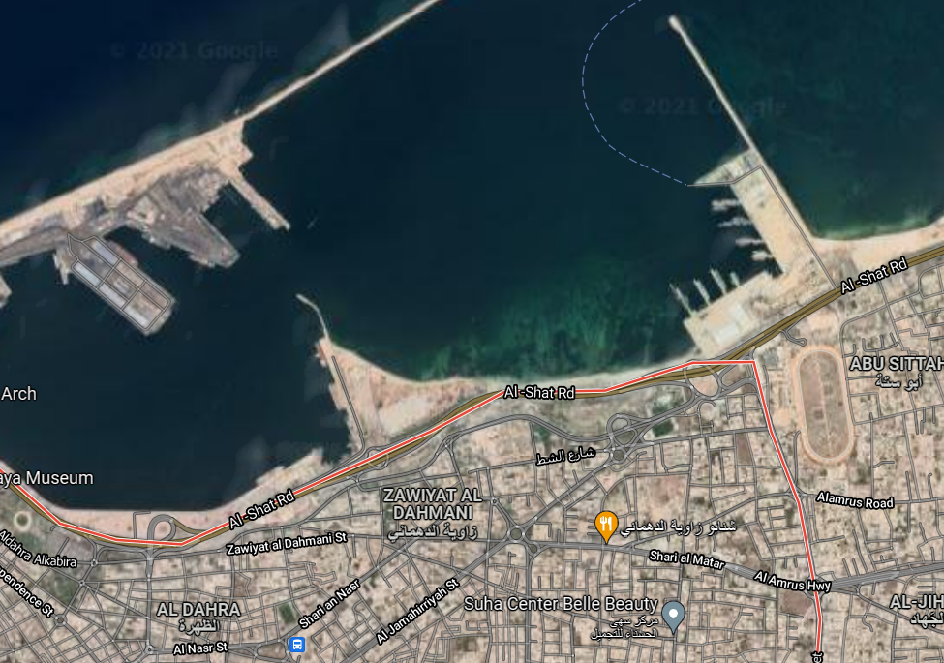
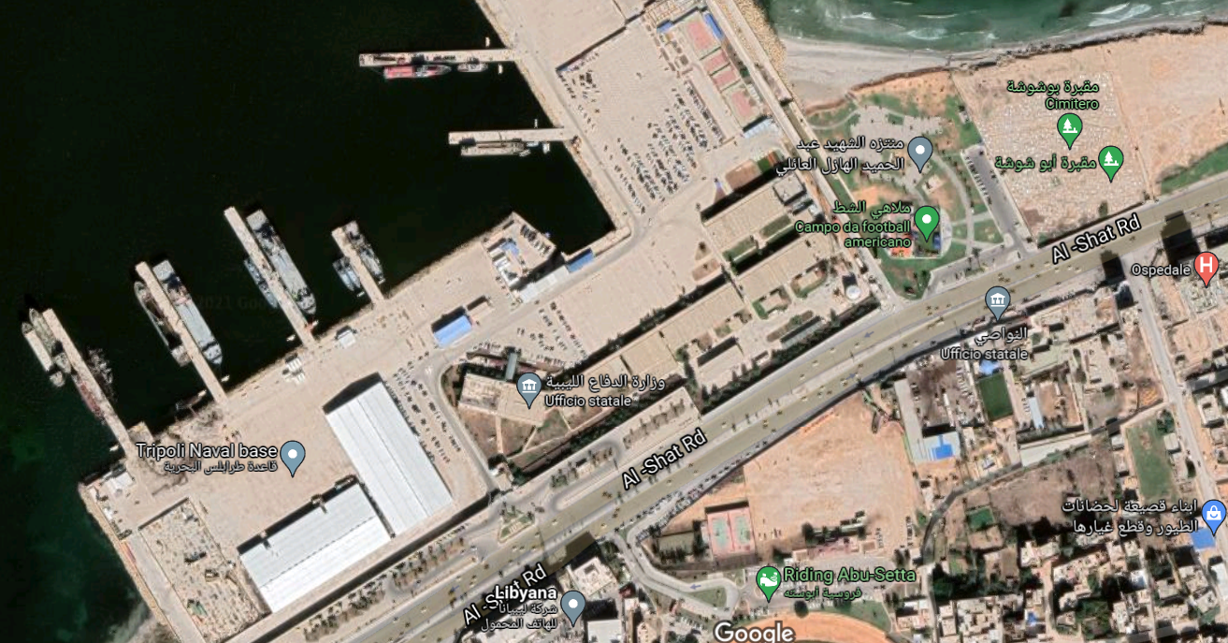
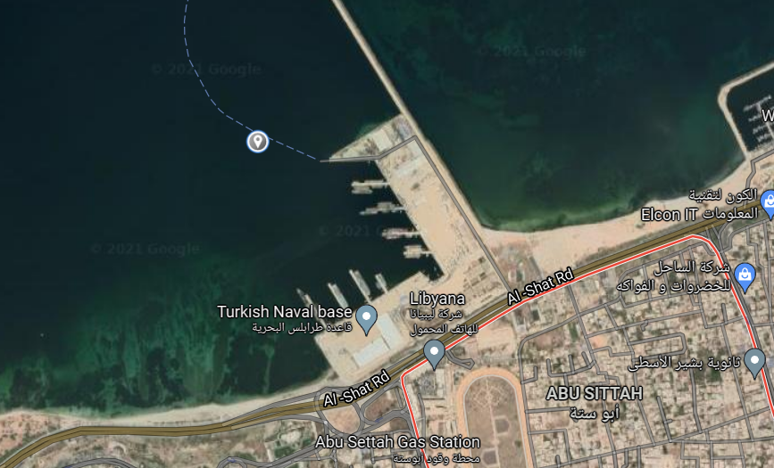
CPT
ABU SITTA
PARCHEGGIO
N
UNITA’ NAVALE
UNITA’ NAVALE
ITALIANA
N
COORD PARCHEGGIO: 33S US 33679 42377

Slide 2
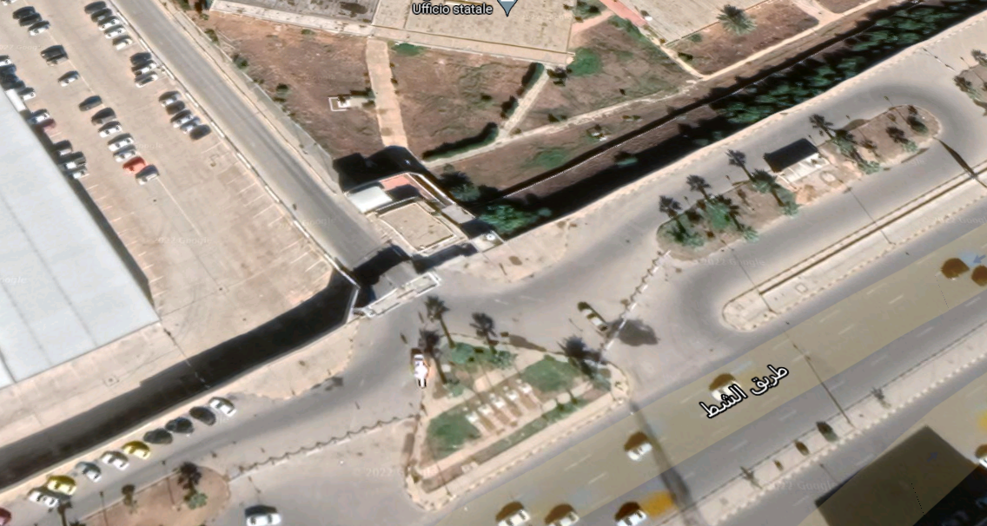
CPT
ABU SITTA
GATE
N

